Slide 1
操作系统总复习

Slide 2
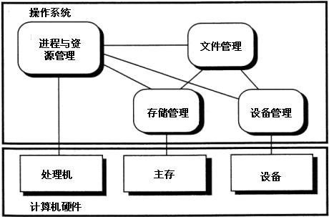
总复习

Slide 3
概论
操作系统的发展变化
  批处理、分时；
  单道程序、多道程序；
  实时、网络、分布式。
冯诺依曼体系结构：存储程序式
  集中顺序过程控制

Slide 4
概论
操作系统的主要功能
  进程管理
  存储管理
  设备管理
  文件系统
现代操作系统的基本特征
  并发执行
  资源共享
  虚拟化
  异步性

Slide 5
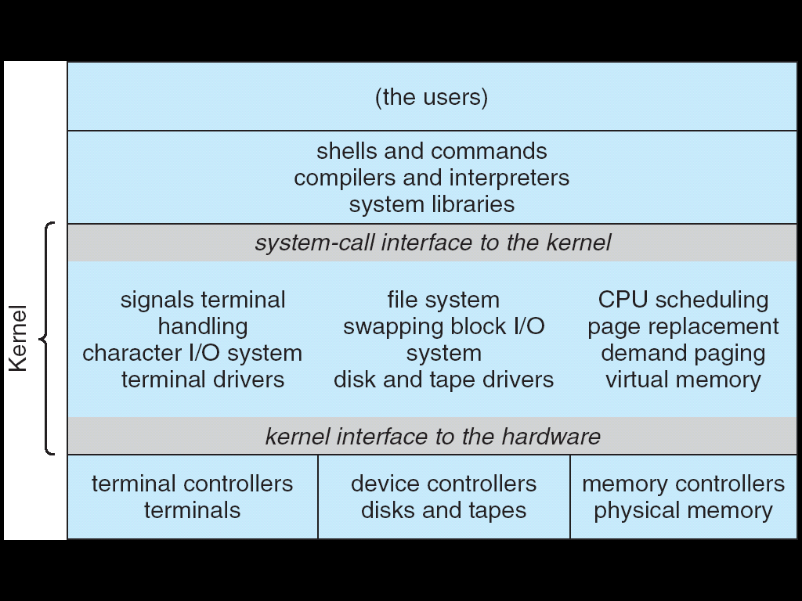
概论
操作系统的工作模式
  内核态/管态
  用户态/目态
几个术语
  特权指令/保护指令
  异常：中断、陷入（包括系统调用）
User Mode
Applications
Standard Libs
Kernel Mode
Hardware

Slide 6
概论
分析操作系统的几种观点
  用户观点：操作系统为用户提供了哪些功能可以使用
  资源管理：回答了整个操作系统是由哪几部分组成的
  进程观点：指明了这些资源管理程序在什么时候开始起作用，以及它们在执行过程中是如何相互联系的
  模块分层设计：从操作系统构建的角度，考虑操作系统的结构
  抽象与权衡

Slide 7
存储管理的主要内容
存储管理的功能
分区存储管理
页式存储管理
段式存储管理
虚拟存储原理与算法

Slide 8
1.存储管理的功能
内存的分配与回收
存储保护
地址转换
静态重定位
动态重定位
存储共享
“扩充”内存容量
地址空间
存储空间

Slide 9
2. 分区存储管理
固定分区
  基本思想
  优缺点
可变分区
  基本思想
  优缺点
  主要算法：BestFit, WorstFit, FirstFit, NextFit
覆盖与交换

Slide 10
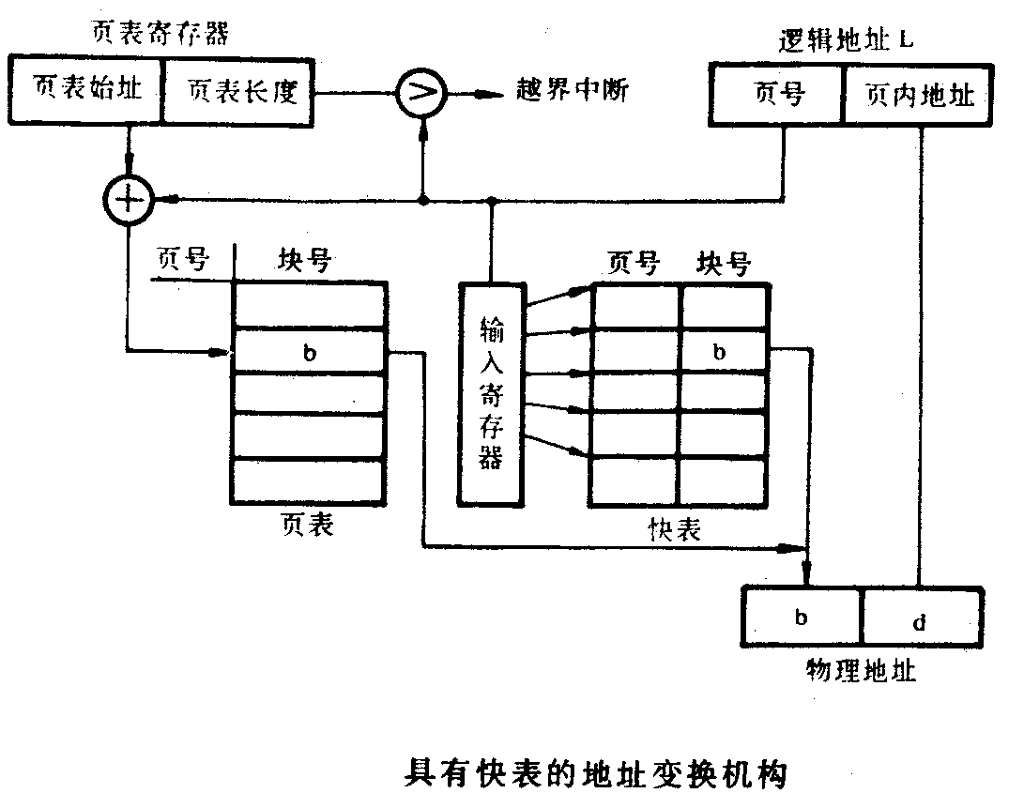
3.页式存储管理
页面、页框
地址转换
  MMU
  页表：多级页表、杂凑页表、反置页表
  快表
  页面的大小
核心进程
页目录索引
页表索引
字节索引
CR3
物理地址
要求的页
Index
Index
Index
PFN
PDE
PFN
要
求的字节
PTE
页目录
（每个进程建立一张，1024项）
页表
（每个进程最多有512个，系统空间最多占用512个，每张表1024项）
物理地址空间

Slide 11
自映射
4G
4G
…
4MB
4KB
4KB
…
分到1024个页面中存储
4KB
4KB
4KB
4KB
4KB
4KB
页表
1M页表项
占4MB
…
0
页目录
0
虚拟地址空间
物理地址空间
1100 0000 0011 0000 0000 1100 0000 0000

Slide 12
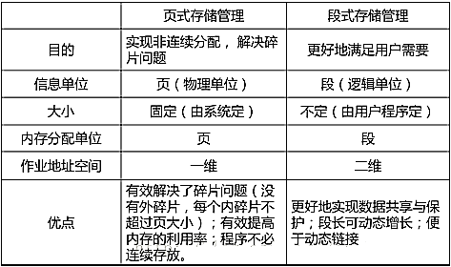
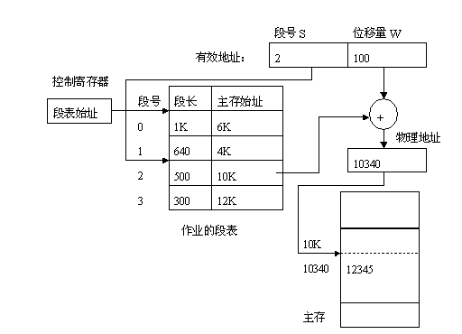
4.段式内存管理
基本思想
地址变换
分页与分段的比较
段页式内存管理

Slide 13
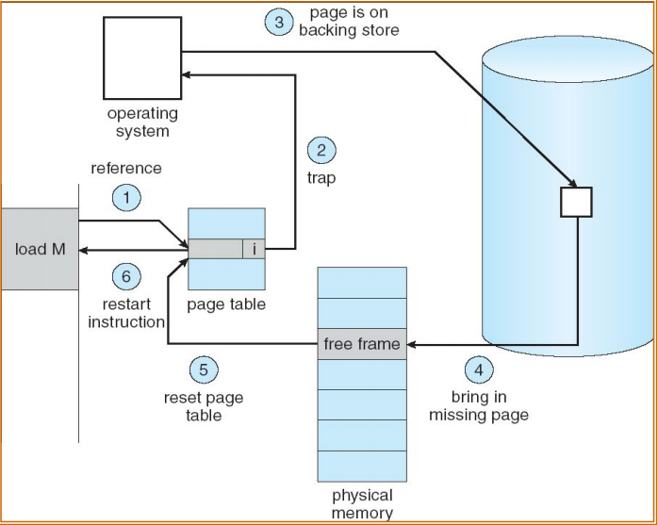
5.虚拟存储：原理与算法
内存访问的局部性原理
虚拟存储器
  技术特征：离散性、多次性、对换性和虚拟性
页面置换策略
  最优置换：OPT
  先进先出：FIFO
  最近最少使用：LRU
  第二次机会算法
  时钟算法：Clock
  工作集策略
缺页中断
Notes:
刚被置换出去的页，很快又要访问，因而要把它重新调入；可是调入不久又再次被置换出去，这样再访问、再调入，如此反复，使得整个系统的页面替换非常频繁，以致大部分的机器时间都花在来回进行的页面调度上，只有一小部分时间用于进程的实际运算。

Slide 14
其他内容
内存抖动
  刚被置换出去的页，很快又要访问，因而要把它重新调入；可调入不久又再次被置换出去，这样再访问、再调入，如此反复，使得整个系统的页面替换非常频繁，以致大部分的机器时间都花在来回进行的页面调度上，只有一小部分时间用于进程的实际运算。
  解决办法：局部置换策略、工作集算法、预留部分页面、挂起若干进程
写时复制技术
内存映射文件
存储保护

Slide 15
进程管理
进程与线程的基本概念
进程同步
进程调度算法
死锁问题

Slide 16
1. 进程与线程的基本概念
并发与并行的区别
进程与程序的区别
进程的三个基本状态
进程的控制原语
进程的组成：程序、数据、PCB
线程的概念
进程与线程的区别

Slide 17
2. 进程同步
临界资源、临界区
原子性
同步、互斥
  硬件实现和软件实现
信号量、P、V操作
  信号量取值的物理意义
管程的基本概念
进程间通信的基本方法

Slide 18
同步与互斥的原则
空闲让进
  临界资源处于空闲状态，允许进程进入临界区
  临界区内仅有一个进程执行
忙则等待
  临界区有进程正在执行其中的代码，所有其他进程则不可以进入临界区
有限等待
  对要求访问临界区的进程，应在保证在有限时间内进入自己的临界区，避免死等。
让权等待
  当进程不能进入自己的临界区时，应立即释放处理机，避免忙等。

Slide 19
经典的同步与互斥问题
生产者－消费者问题
  同步、互斥
读者－写者问题
  互斥
哲学家就餐问题
  互斥

Slide 20
3. 进程调度算法
调度的三个类型：高级、中级、低级
进程调度算法
  总体上：非抢占、抢占
  评价指标：
    周转时间、平均周转时间、带权平均周转时间
    吞吐量
    响应时间
  常见调度算法：FCFS, SJF, 轮转调度, 优先级调度，最高响应比优先

Slide 21
4. 死锁
基本概念：死锁、活锁、饥饿
产生死锁的必要条件：互斥、不可剥夺、请求和保持、环路等待
进程-资源图/资源分配图
处理死锁的方法
  允许死锁发生：无作为、检测与解除死锁
  不允许死锁发生：预防死锁、避免死锁

Slide 22
死锁处理方法
预防死锁（静态）：破坏死锁产生的四个条件
避免死锁（动态）：安全性、银行家算法
检测与解除死锁：
  发现死锁：基于进程-资源图的化简
  解除死锁：资源剥夺、撤销进程

Slide 23
设备管理
I/O设备分类：字符设备、块设备、网络设备
I/O端口地址
I/O控制技术
  程序控制
  中断驱动
  直接内存访问：DMA
  通道技术：Channel
I/O软件的组成与分层设计
  设备无关性（独立性）
缓冲技术
SPOOLing技术

Slide 24
缓冲区的管理
单缓冲区
双缓冲区
环形缓冲区
缓冲池

Slide 25
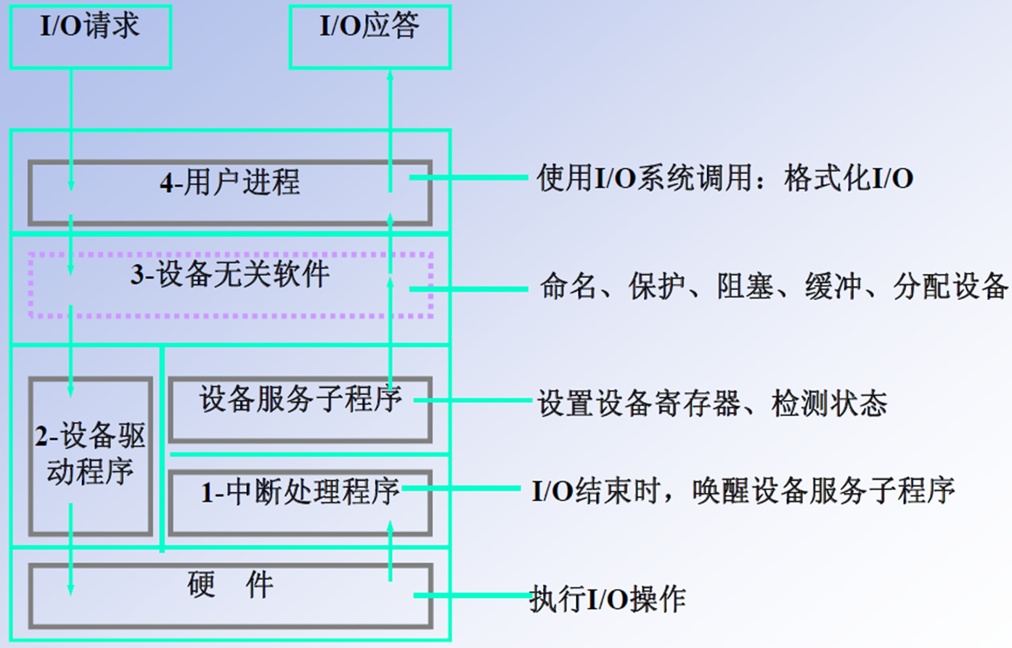
I/O管理软件

Slide 26
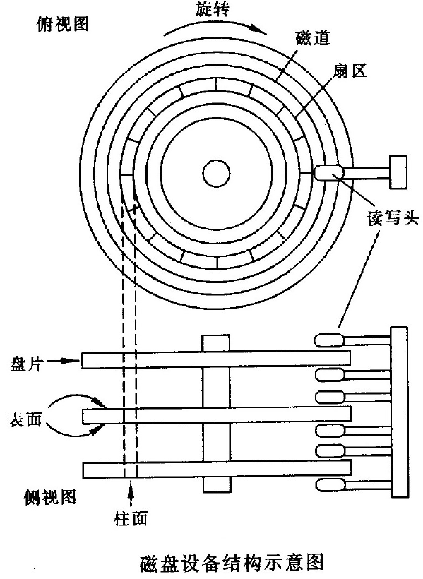
磁盘存储管理
磁盘的工作原理
磁盘访问时间
磁盘调度算法
  先来先服务、最短寻道时间优先、扫描算法、循环扫描算法
提高I/O速度的主要途径
RAID技术

Slide 27
文件系统
文件：具有文件名的一组相关信息的集合
  文件名、文件分类
文件系统
文件的组织:
  逻辑结构:从用户角度所观察到的文件组织形式(记录式、流式)
  物理组织:文件的存储结构,即文件在外存上的存储组织形式（连续、链接（串联）、索引）

Slide 28
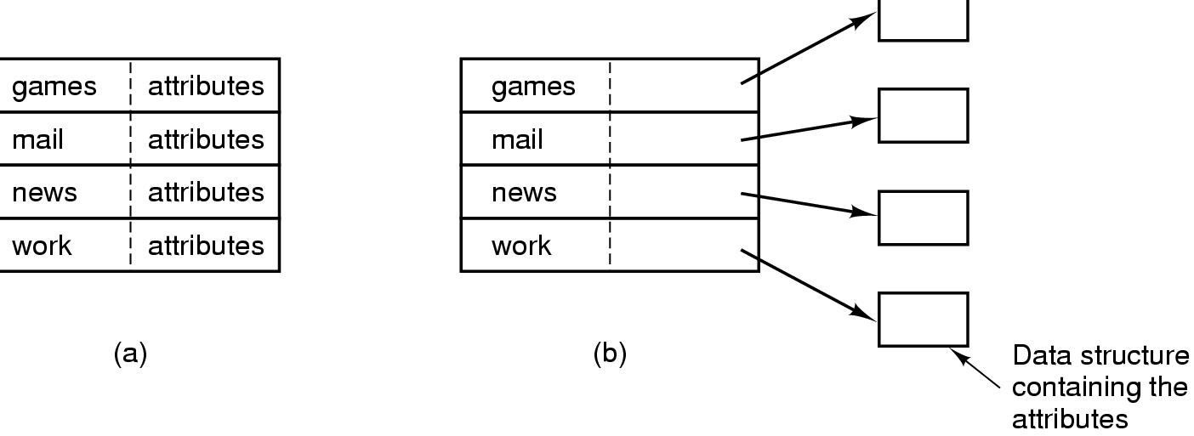
目录的作用、内容、结构
文件的实现方法
  文件控制块
文件的共享、保护、保密

Slide 29
祝大家考试顺利！

